Slide 1


ỦY BAN NHÂN DÂN QUẬN LONG BIÊN
TRƯỜNG TIỂU HỌC ÁI MỘ B
MÔN: TOÁN
LỚP 2
BÀI 3: CÁC THÀNH PHẦN CỦA PHÉP CỘNG, PHÉP TRỪ (Tiết 1)
.

Slide 2

  Xin chào tất cả các con!

Slide 3





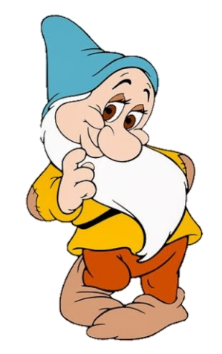
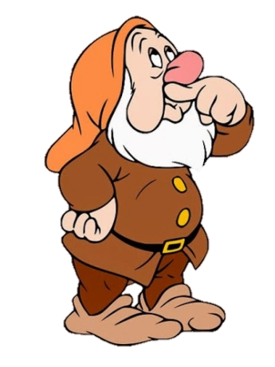


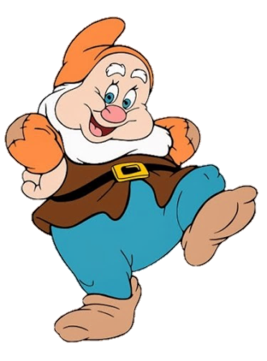
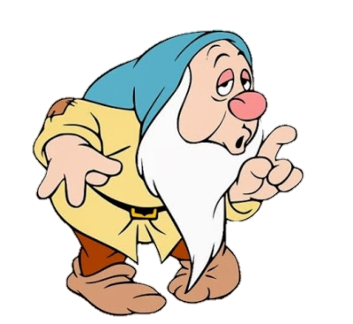

CHƠI TRỐN TÌM
CÙNG BẠCH TUYẾT VÀ 7 CHÚ LÙN

Slide 4





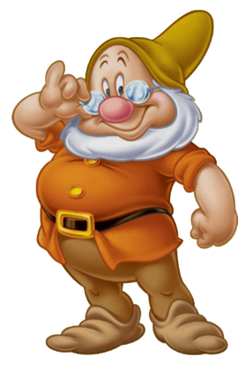


Số liền sau của 55 là?
A.52
B.57
C.54
D. 56
ĐÚNG RỒI

Slide 5



Số liền trước của 70 là?
A.67
B.69
C.68
D.71
ĐÚNG RỒI

Slide 6

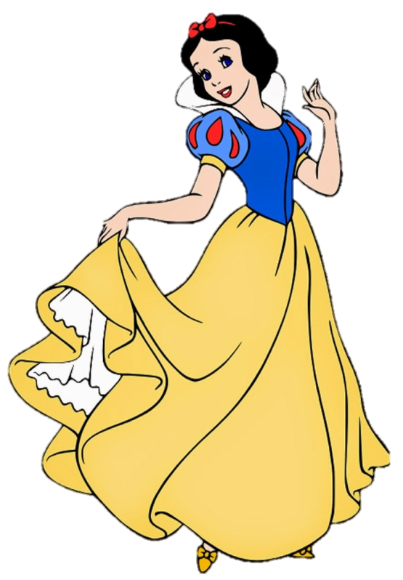
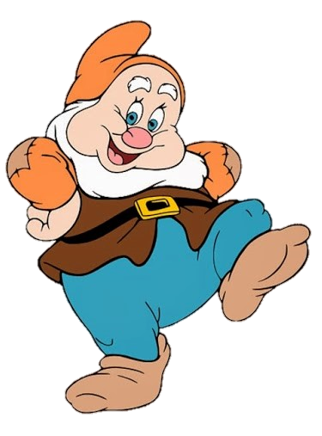
66 - 6 =
A.60
B.61
C.62
D.63
ĐÚNG RỒI

Slide 7




Bài 3:
Các thành phần của phép cộng, phép trừ

Slide 8
Số hạng, tổng

Slide 9
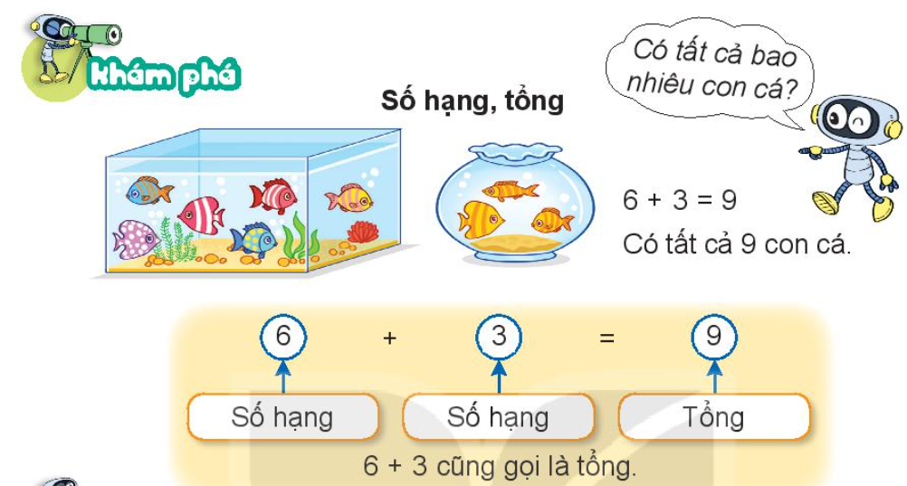

Slide 10

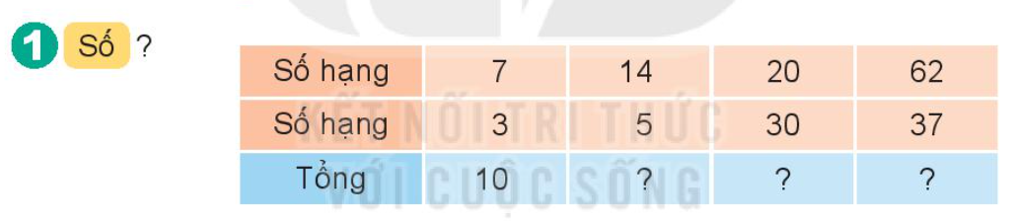
19
50
99

Slide 11
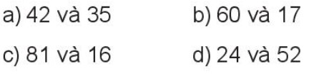
1. Đặt tính rồi tính tổng, biết các số hạng là
42
35
－
77
60
17
－
77
81
16
－
97
24
52
－
76
+
+
+
+

Slide 12
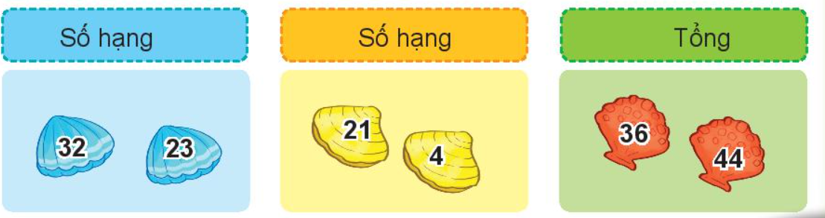
2. Từ các số hạng và tổng, em hãy lập các phép cộng thích hợp.
32 + 4 = 36
23 + 21 = 44

Slide 13

CHÀO TẠM BIỆT

